Slide 1
ОСнови на езика PHP
ЧАСТ ВТОРА

Slide 2
МАсиви в PHP
Масивът представлява подреден списък от елементи
Масивът се съхранява в една променлива, но съдържа множество стойности
Инициализира се с array();
Елементите се добавят динамично
Достъпът до елементите се осъществява с индекс или ключ
Индексите започват от 0
От php 5.4 масивът може да се инциализира с квадратни скоби;

Slide 3
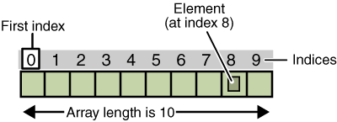
Масиви демо

Slide 4
Инициализация на масиви
Могат да се подават елементите на масива при инициализация
Опит за достъп до несъществуващ елемент води до грешка в PHP

Slide 5
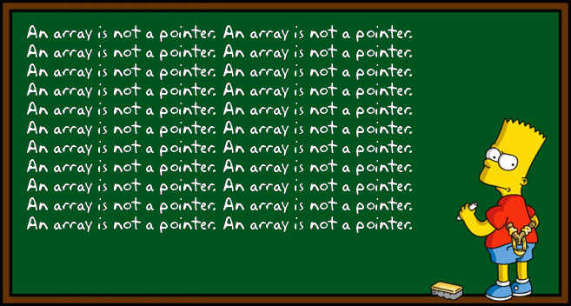
Инициализация на масиви demo

Slide 6
Функции за визуализация на масиви
В php съществуват функции за показване на информацията в масиви
Тези функции се използват само за помощ на порограмистите
Не трябва да фигурират в работещи системи
Print_r
Var_dump
Функцията count връща Броя на елементите на масив

Slide 7

визуализация на масиви демо

Slide 8
Добавяне и премахване на елементи
Добавянето на елементи се осъществява посредством квадратни скоби или индекс в квадратни скоби -> $arr[] = „2"; $ arr] = „2";
Премахването на елементи (както и променливи) се осъществява посредством фунцкията unset()

Slide 9

Добавяне и премахване на елементи демо

Slide 10
Обхождане на масиви
Обхождането на масиви се извършва с помощта на цикъла for
В ТЯЛОТО НА ЦИКЪЛА СЕ ИЗВЪРШВАТ ОПЕРАЦИИ С ТЕКУЩИЯ ЕЛЕМЕНТ
ИЗПОЛЗВА СЕ РАЗМЕРА НА МАСИВА ЗА УСЛОВИЕ НА ЦИКЪЛА

Slide 11
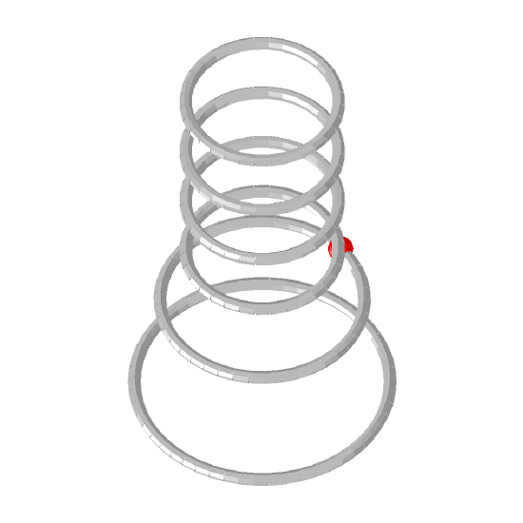
Обхождане на масиви демо

Slide 12
задача
С помощта на php създайте масив с 6 елемента, които представляват произволни марки коли. Обходете масива и визуализирайте 6 параграфа, които съдържате текста „Искам да си купя …“ като на мястото на многоточието поставете всяка една от марките.
Изтрийте последния елемент от масива и го обходете отново. Този път визуализирайте 5 параграфа с текст „ще си купя …“ като на мястото на многоточието поставете съответната марка

Slide 13
Асоциативни масиви
Освен числови индекси, ключовете към елементиte в масив могат да бъдат и стрингови низове
Двойките ключ/стойност могат да бъдат създадени при инициализацията на масива
Ключове с определена стойност могат да бъдат добавяни ивтоматично

Slide 14

Асоциативни масиви демо

Slide 15
Цикълът foreach
Обхожда всеки един от елементите на масив
Има 2 варианта на цикъла foreach
Foreach намира широко приложение в езикът Php

Slide 16

Цикълът foreach ДЕМо

Slide 17
Сортиране на масиви
Алгоритми за сортиране
Имплементиране на алгоритми
Най-простият алгоритъм bubblesort
Визуализация ТУК

Slide 18
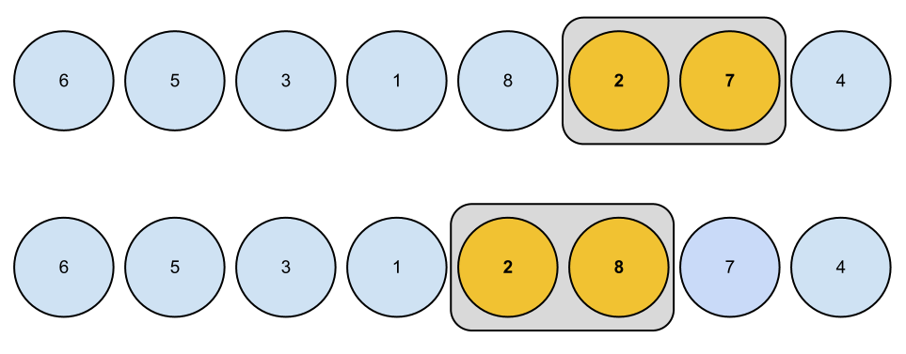
Bubblesort ДЕМО

Slide 19
Функции за манипулация на масиви
Sort() – сортира масива по стойности
Ksort() – сортира масива по ключове
Shuffle – размества елементите от масива на произволен принцип
Implode – конкатенира всички стойности на масива, като поставя определен разделите между тях
Isset() Проверява дали определен ключ в масива съществува
array_merge() СЪБИРА 2 РАЗЛИЧНИ МАСИВА В ЕДИН

Slide 20

Функции за манипулация на масиви ДЕМО

Slide 21
Задача
С помощта на Php създайте асоциативен масив съдържащ 5 елемента, всеки от който с ключ - име на компания,и стойност web-site на компания.
С помощта на цикъла foreach генерирайте неподреден списък съдържащ линкове към сайтовете. Текстът на линковете трябва да бъде името на съответната компания

Slide 22

Въпроси

